Slide 1
আজকের ক্লাসে সবাইকে
স্বা
ম
গ
ত

Slide 2
শিক্ষক পরিচিতি
এম সাখাওয়াত হোসেন
সহকারি শিক্ষক (ব্যবসায় শিক্ষা )
মোক্তাল হোসেন উচ্চ বিদ্যালয় ,সদর ,নেত্রকোনা
shakhawath747@gamil.com
Mob:
01734475103 01917636486

Slide 3
পাঠ পরিচিতি
শ্রেণিঃ নবম ও দশম
বিষয়ঃব্যবসায় উদ্যোগ
পাঠ শিরোনামঃ উদ্যোগ ও ব্যবসায় উদ্যোগ
অধ্যায়ঃদ্বিতীয়
সময়ঃ০০.00.00
তারিখঃ ০০.০০.০০

Slide 4
গল্পটির দ্বারা কি বোঝানো হয়েছে
তোমাদের বিদ্যালয়ে ১৬ই ডিসেম্বর বিজয় দিবস প্রতিবছর কোনো না কোনো অনুষ্ঠানের মাধ্যমে উদযাপন করা হয়। এবারের বিজয় দিবস আগত। তোমাদের মধ্য থেকে একজন প্রস্তাব দিল যে, এবার বিজয় দিবসে একটি নাটক মঞ্চস্থ করা যেতে পারে। সে আরও বলল, নাটক আয়োজনে সবকরম সহযোগিতা সে করবে। নাটক আয়োজন একটি কষ্টসাধ্য ও সৃজনশীল কাজ । এ ক্ষেত্রে নাটক নির্বাচন,অভিনেতা ও অভিনেত্রী নির্বাচন,স্থান ও সময় নির্ধারণ ইত্যাদি বিষয়ে আলোচনা করে সিদ্ধান্ত গ্রহণ করা হলো। এই যে, তোমাদের ভিতর থেকে একজন শিক্ষার্থী নাটক আয়োজনে এগিয়ে এলো,এটি এক ধরনের উদ্যোগ ।
ব্যবসায় উদ্যোগ বলতে বোঝায় লাভবান হওয়ার আশায় লোকসানের সম্ভাবনা জেনেও ঝুঁকি নিয়ে ব্যবসায় প্রতিষ্ঠার জন্য দৃঢ়্ভাবে এগিয়ে যাওয়া ও সফলভাবে ব্যবসায় পরিচালনা করা
উদ্যোগ ও ব্যবসায় উদ্যোগ

Slide 5
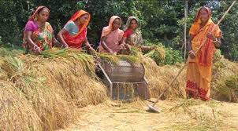
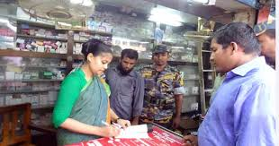
আজকের পাঠ
উদ্যোগ ও ব্যবসায় উদ্যোগ

Slide 6
শিখনফল
এই পাঠ শেষে শিক্ষার্থীরা-
১। উদ্যোগ ও ব্যবসায় উদ্যোগের ধারণা ব্যাখ্যা করতে পারবে।
৩। উদ্যোগ ও ব্যবসায় উদ্যোগের মধ্যে পার্থক্য বলতে পারবে

Slide 7
উদ্যোগের ধারণা
কোনো ব্যক্তি এলাকার ছেলে-মেয়েদের পড়াশুনার সুযোগ সৃষ্টির লক্ষ্যে একটি বিদ্যালয় স্থাপন করতে এগিয়ে আসেন। তিনি নিজের সঞ্চিত অর্থ ও অন্যদের নিটক থেকে অর্থ সংগ্রহ করে বিদ্যালয়টি স্থাপন করেন। এটি তার দৃঢ় মনোবল ও উদ্যোগ গ্রহনের ফসল ।

Slide 8
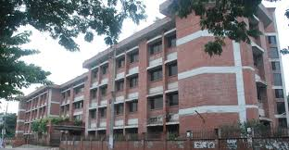
নিচের চিত্রগুলো লক্ষ কর
উদ্যোগ
হাসপাতাল

Slide 9
ব্যবসায় উদ্যোগের ধারণা
যে কোনো ব্যবসায়ও কোনো একজন ব্যক্তির বা কয়েকজনের সম্মিলিত প্রচেষ্টার ফসল। একটি ব্যবসায় স্থাপনের ধারণা চিহ্নিতকরণ থেকে শুরু করে ব্যবসায়টি স্থাপন ও সফলভাবে পরিচালনাই ব্যবসায় উদ্যোগ।

Slide 10
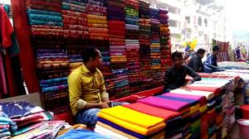
নিচের চিত্রগুলো লক্ষ কর
ব্যবসায় উদ্যোগ

Slide 11
একক কাজ
ব্যবসায় উদ্যোগের ধারণা বর্ণনা কর।

Slide 12
উত্তর
যে কোনো ব্যবসায়ও কোনো একজন ব্যক্তির বা কয়েকজনের সম্মিলিত প্রচেষ্টার ফসল। একটি ব্যবসায় স্থাপনের ধারণা চিহ্নিতকরণ থেকে শুরু করে ব্যবসায়টি স্থাপন ও সফলভাবে পরিচালনাই ব্যবসায় উদ্যোগ

Slide 13
উদ্যোগ ও ব্যবসায় উদ্যোগের মধ্যে পার্থক্য
উদ্যোগ যে কোনো বিষয়ের ব্যাপারেই হতে পারে কিন্তু লাভের আশায় ঝুঁকি নিয়ে অর্থ ও শ্রম বিনিয়োগ করাই হলো ব্যবসায় উদ্যোগ। উদাহারণস্বরুপ বলা যায়,মনে কর তুমি বাঁশ ও বেত দিয়ে সুন্দর সুন্দর জিনিস তৈরি করতে পার। এখন নতুন এক ধরনে বেতের চেয়ার দেখে বানানোর চেষ্টা করলে। এটি তোমার উদ্যোগ ।
এখন তুমি যদি অর্থ সংগ্রহ করে বাঁশ ও বেতের সামগ্রী তৈরির দোকান স্থাপন করে সফলভাবে ব্যবসায় পরিচালনা কর,তখন এটি হবে ব্যবসায় উদ্যোগ। ব্যবসায় উদ্যোগের প্রধান উদ্দেশ্য মুনাফা অর্জন কিন্তু অন্যান্য উদ্যোগের উদ্দেশ্য জনকল্যাণ।

Slide 14
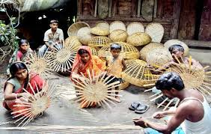
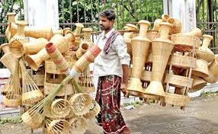
নিচের চিত্রগুলো লক্ষ কর
উদ্যোগ
ব্যবসায় উদ্যোগ
উদ্যোগ ও ব্যবসায় উদ্যোগের মধ্যে পার্থক্য

Slide 15
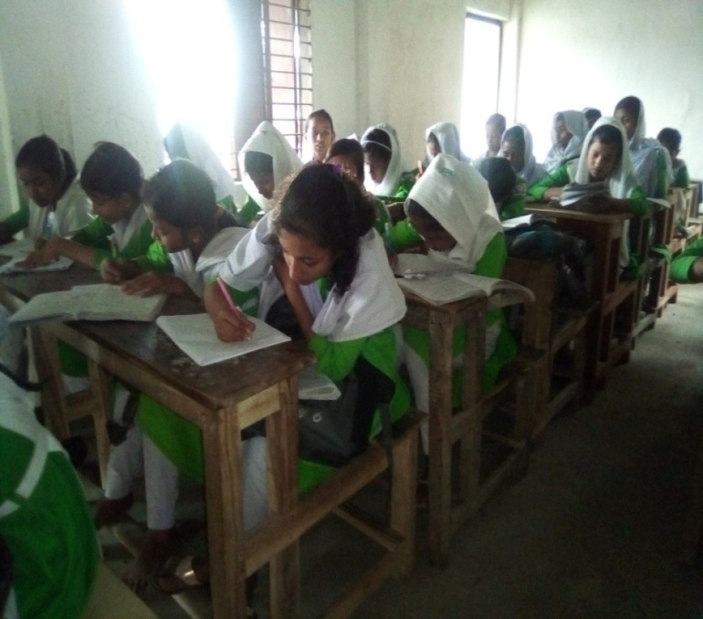
দলীয় কাজ
উদ্যোগ ও ব্যবসায় উদ্যোগের মধ্যে পার্থক্য নির্ণয় কর?

Slide 16
উত্তর
উদ্যোগ যে কোনো বিষয়ের ব্যাপারেই হতে পারে কিন্তু লাভের আশায় ঝুঁকি নিয়ে অর্থ ও শ্রম বিনিয়োগ করাই হলো ব্যবসায় উদ্যোগ। উদাহারণস্বরুপ বলা যায়,মনে কর তুমি বাঁশ ও বেত দিয়ে সুন্দর সুন্দর জিনিস তৈরি করতে পার। এখন নতুন এক ধরনে বেতের চেয়ার দেখে বানানোর চেষ্টা করলে। এটি তোমার উদ্যোগ ।
এখন তুমি যদি অর্থ সংগ্রহ করে বাঁশ ও বেতের সামগ্রী তৈরির দোকান স্থাপন করে সফলভাবে ব্যবসায় পরিচালনা কর,তখন এটি হবে ব্যবসায় উদ্যোগ। ব্যবসায় উদ্যোগের প্রধান উদ্দেশ্য মুনাফা অর্জন কিন্তু অন্যান্য উদ্যোগের উদ্দেশ্য জনকল্যাণ।

Slide 17
মূল্যায়ন
১। যে কোনো কাজের কর্মপ্রচষ্টাকে কী বলে?
(ক) কর্মসংস্থান (খ) উদ্যোগ
(গ) ব্যবসায় উদ্যোগ (ঘ) উদ্যাক্তা
২।দেশের সব সম্পদ ও মানবসম্পদের ব্যবহার নিশ্চিত করে-
(ক) সরকার (খ) রাজনীতিবিদ
(গ) চাকরিজীবি (ঘ) উদ্যোক্তা

Slide 18
বাড়ির কাজ
কয়েটি উদ্যোগ ব্যবসায় উদ্যোগের নাম লিখ?

Slide 19
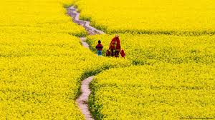
আজকের পাঠে সবাইকে ধন্যবাদ
ধন্যবাদ

